Slide 1
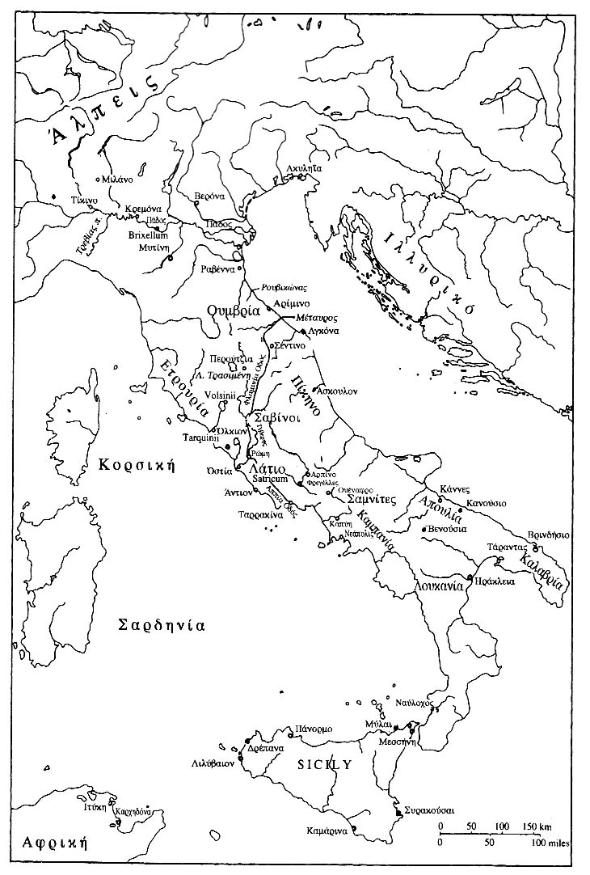

Slide 2
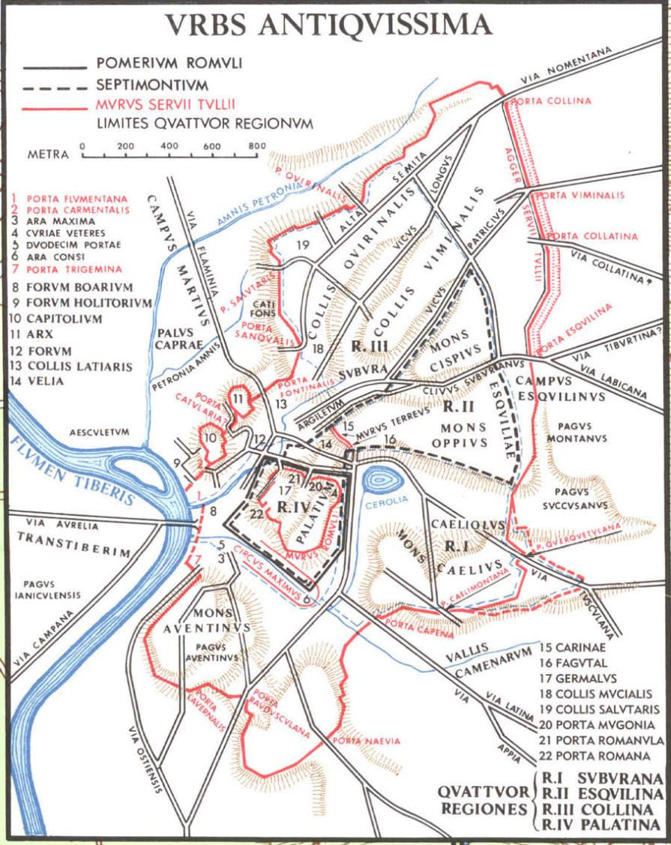
Βασιλείς της Ρώμης:
Romulus (753-710)
Numa Pompilius (710-670)
Tullus Hostilius (670-625)
Ancus Marcius (625-600)
Tarquinius Priscus (600-570)
Servius Tullius (570-530)
Tarquinius Superbus (530-509)

Slide 3
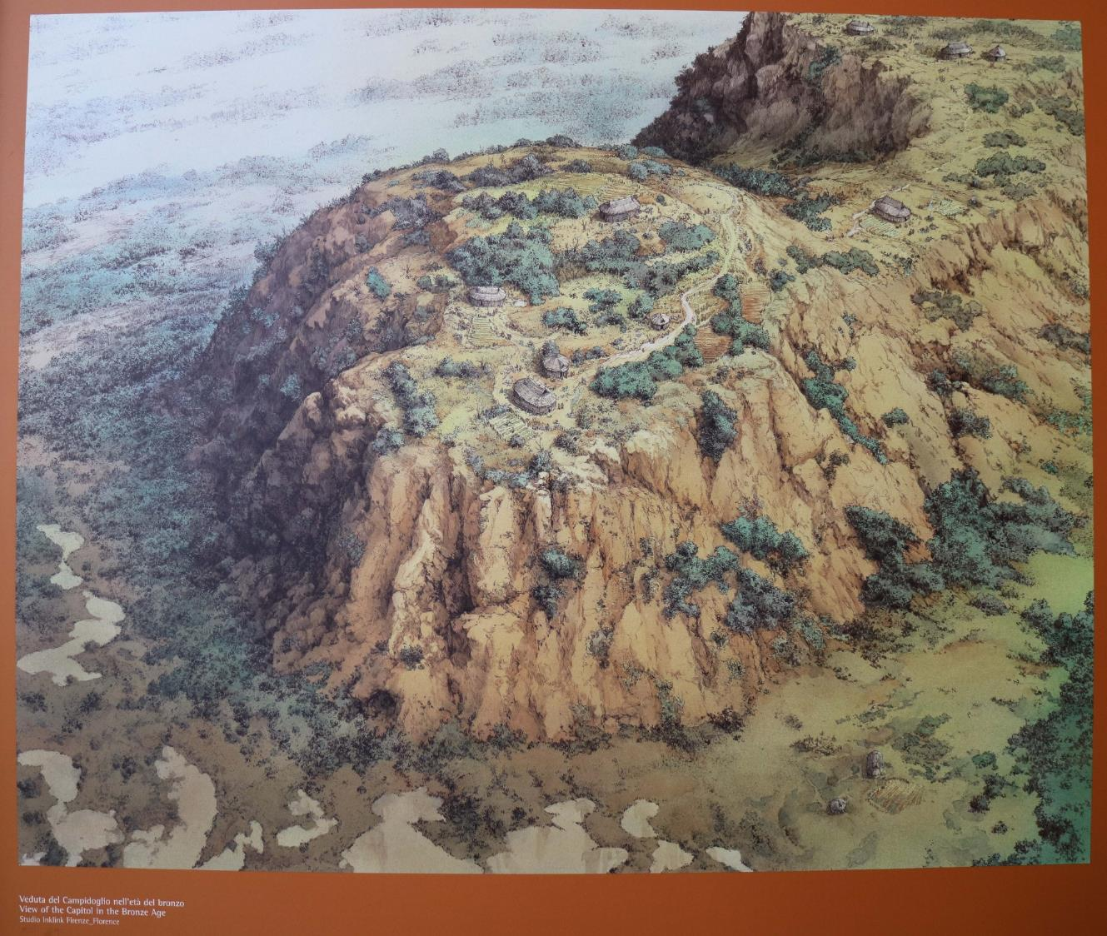
Αναπαράσταση του Καπιτωλίου στην εποχή του Χαλκού

Slide 4
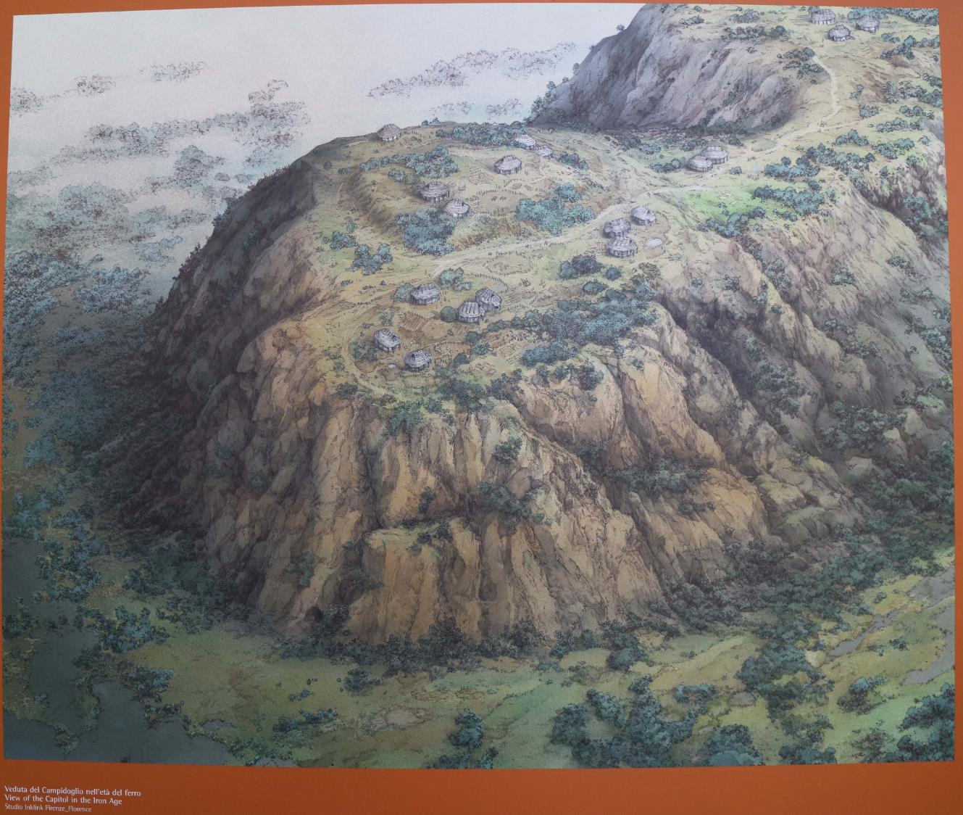
Αναπαράσταση του Καπιτωλίου στην πρώιμη εποχή του Σιδήρου

Slide 5
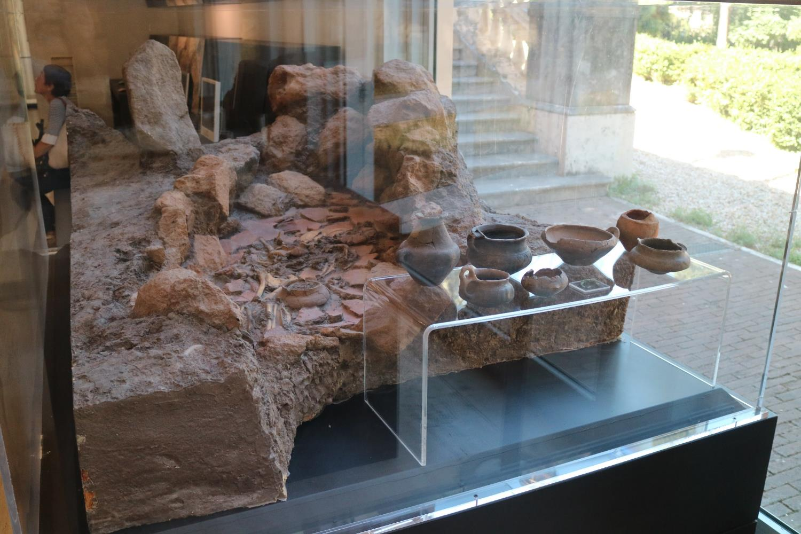
Εκμαγείο λακκοειδούς παιδικής ταφής της πρώιμης εποχής του Σιδήρου με τα κτερίσματά της

Slide 6
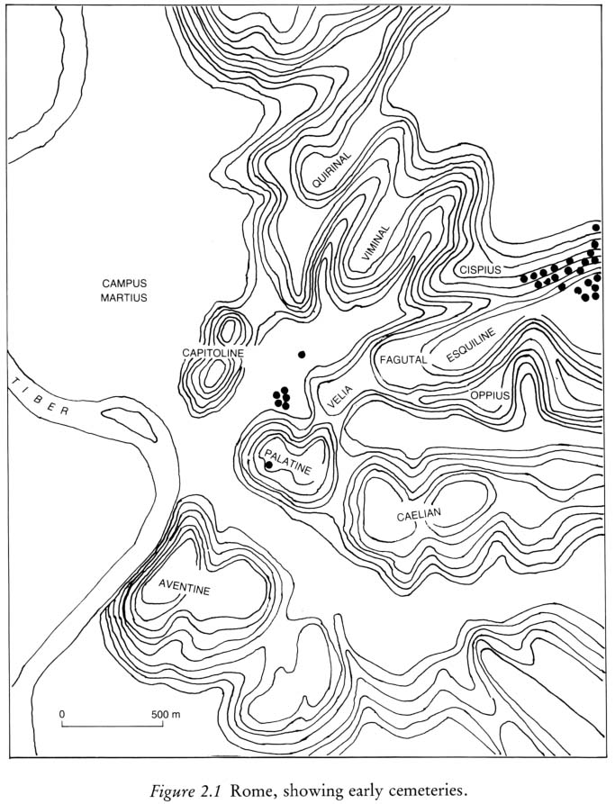

Slide 7
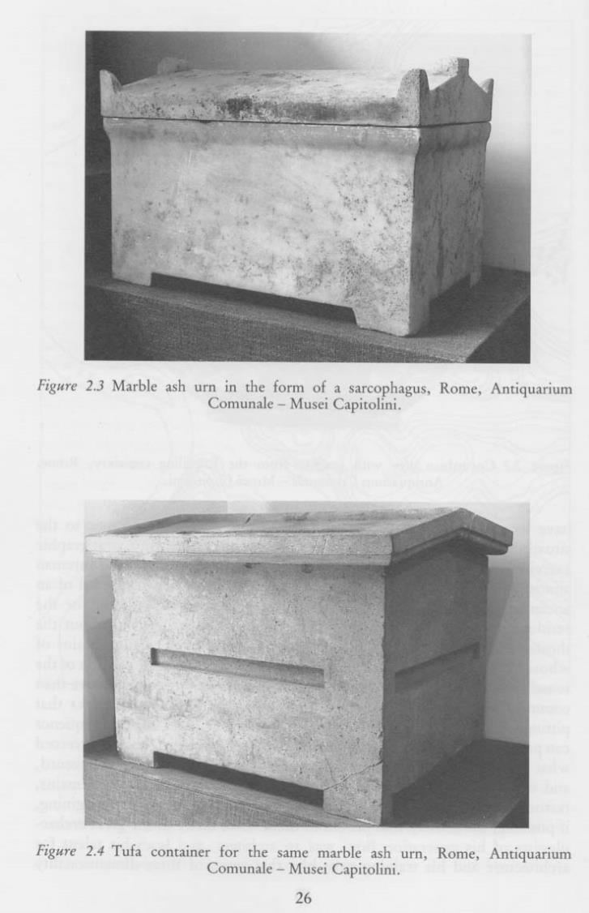

Slide 8
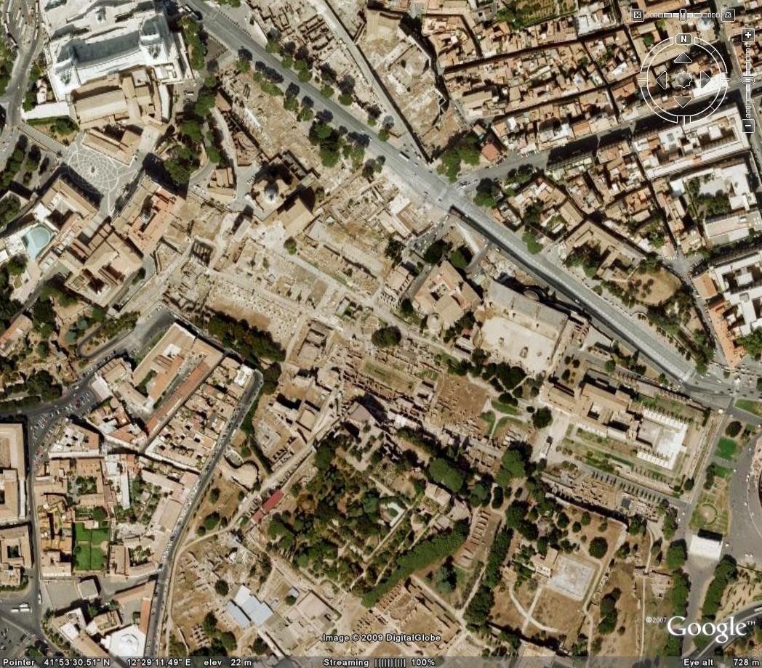
Αεροφωτογραφία του Forum Romanum

Slide 9
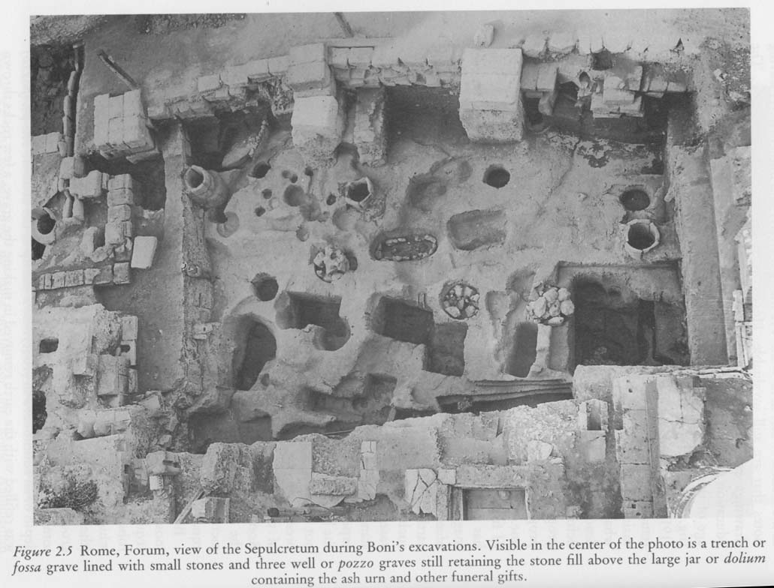

Slide 10
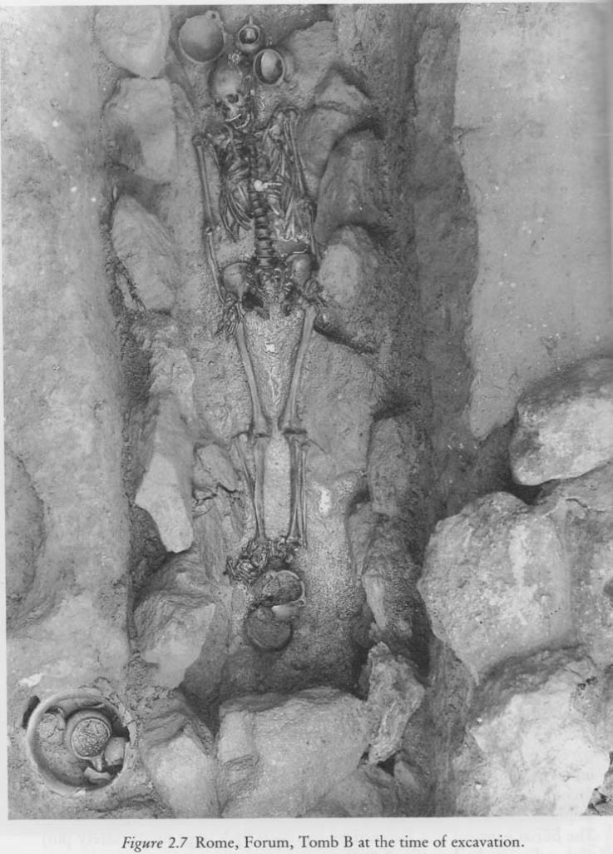
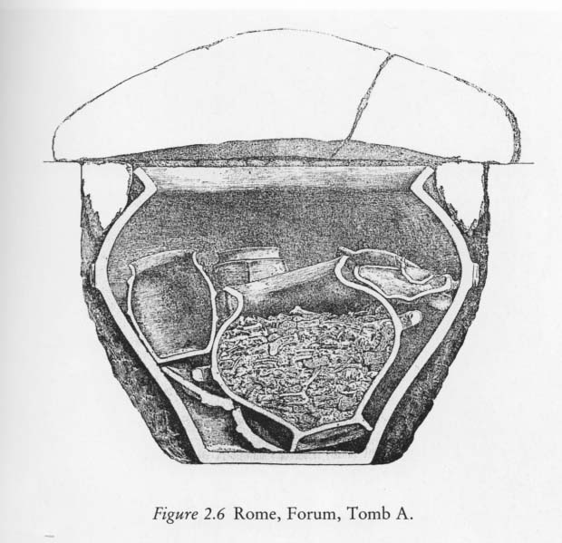

Slide 11
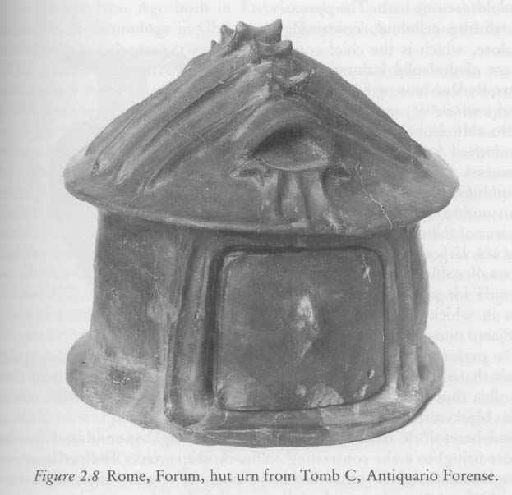

Slide 12
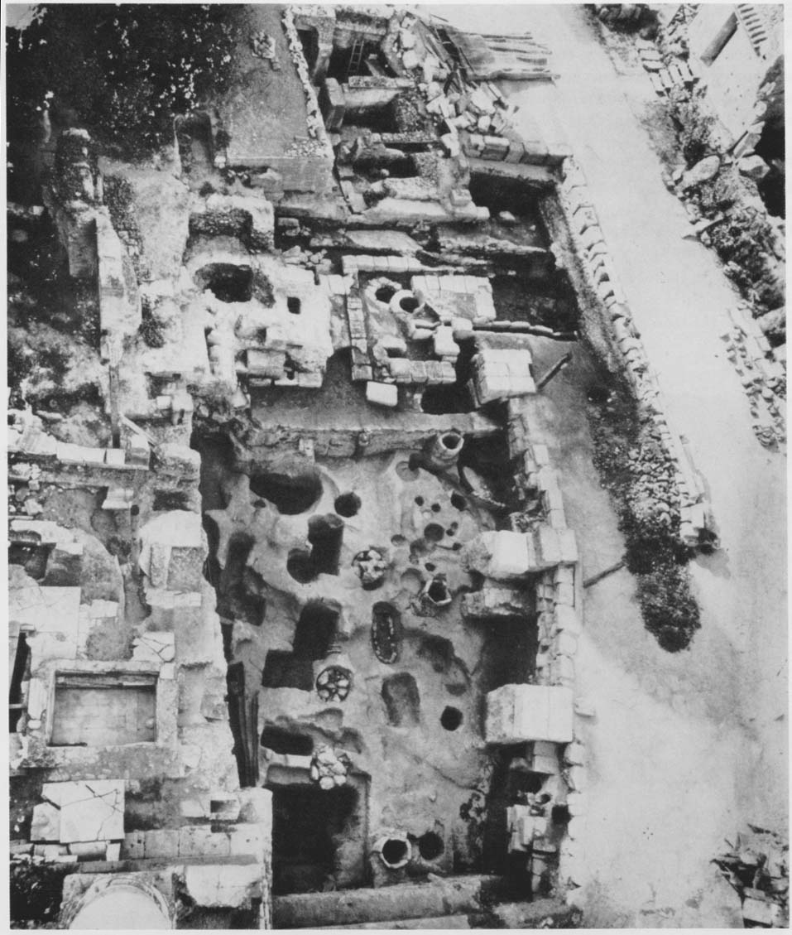
Τάφοι στο “Sepulchretum” (στο Forum Romanum)

Slide 13
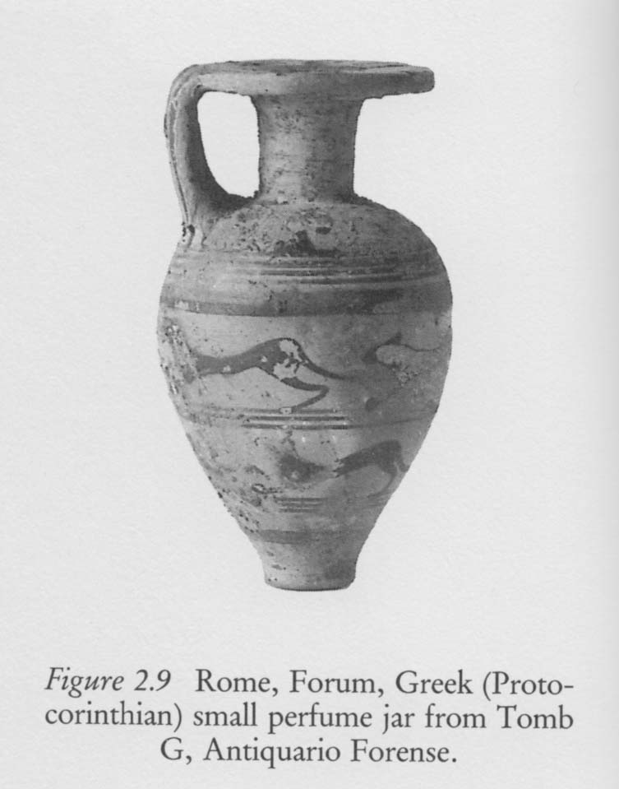

Slide 14
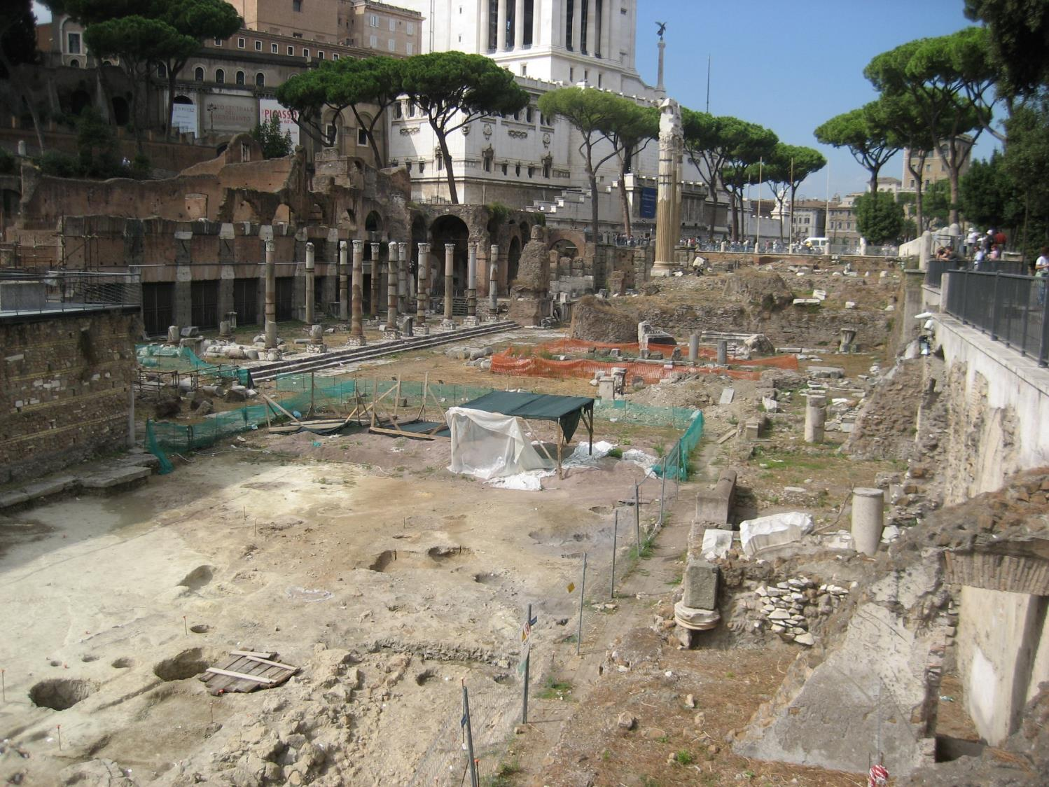
Τάφοι της πρώιμης εποχής του Σιδήρου κάτω από το Forum του Καίσαρα

Slide 15
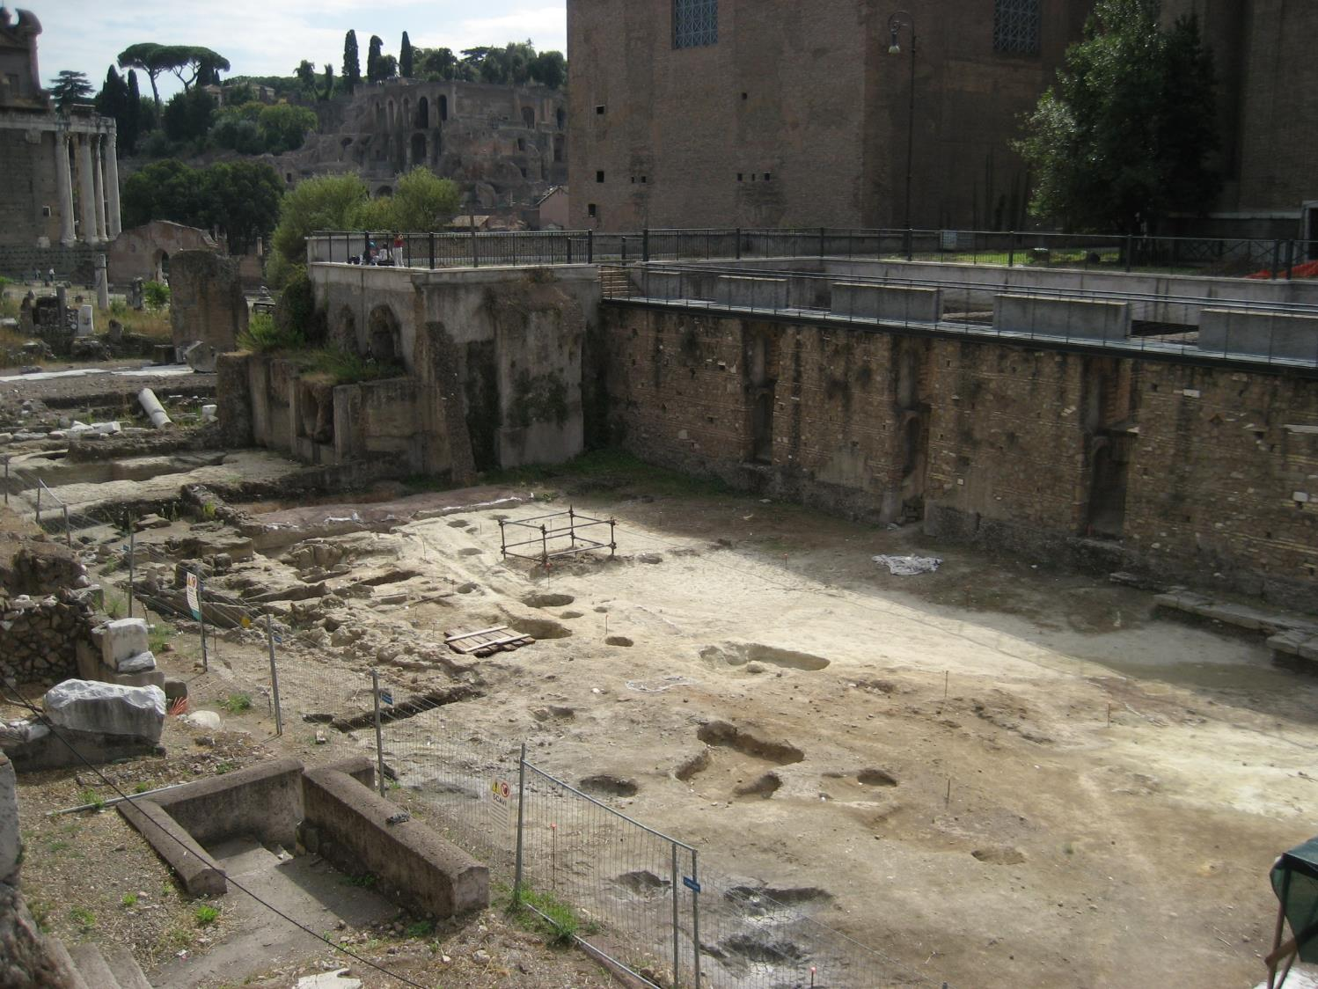
Τάφοι της πρώιμης εποχής του Σιδήρου κάτω από το Forum του Καίσαρα

Slide 16
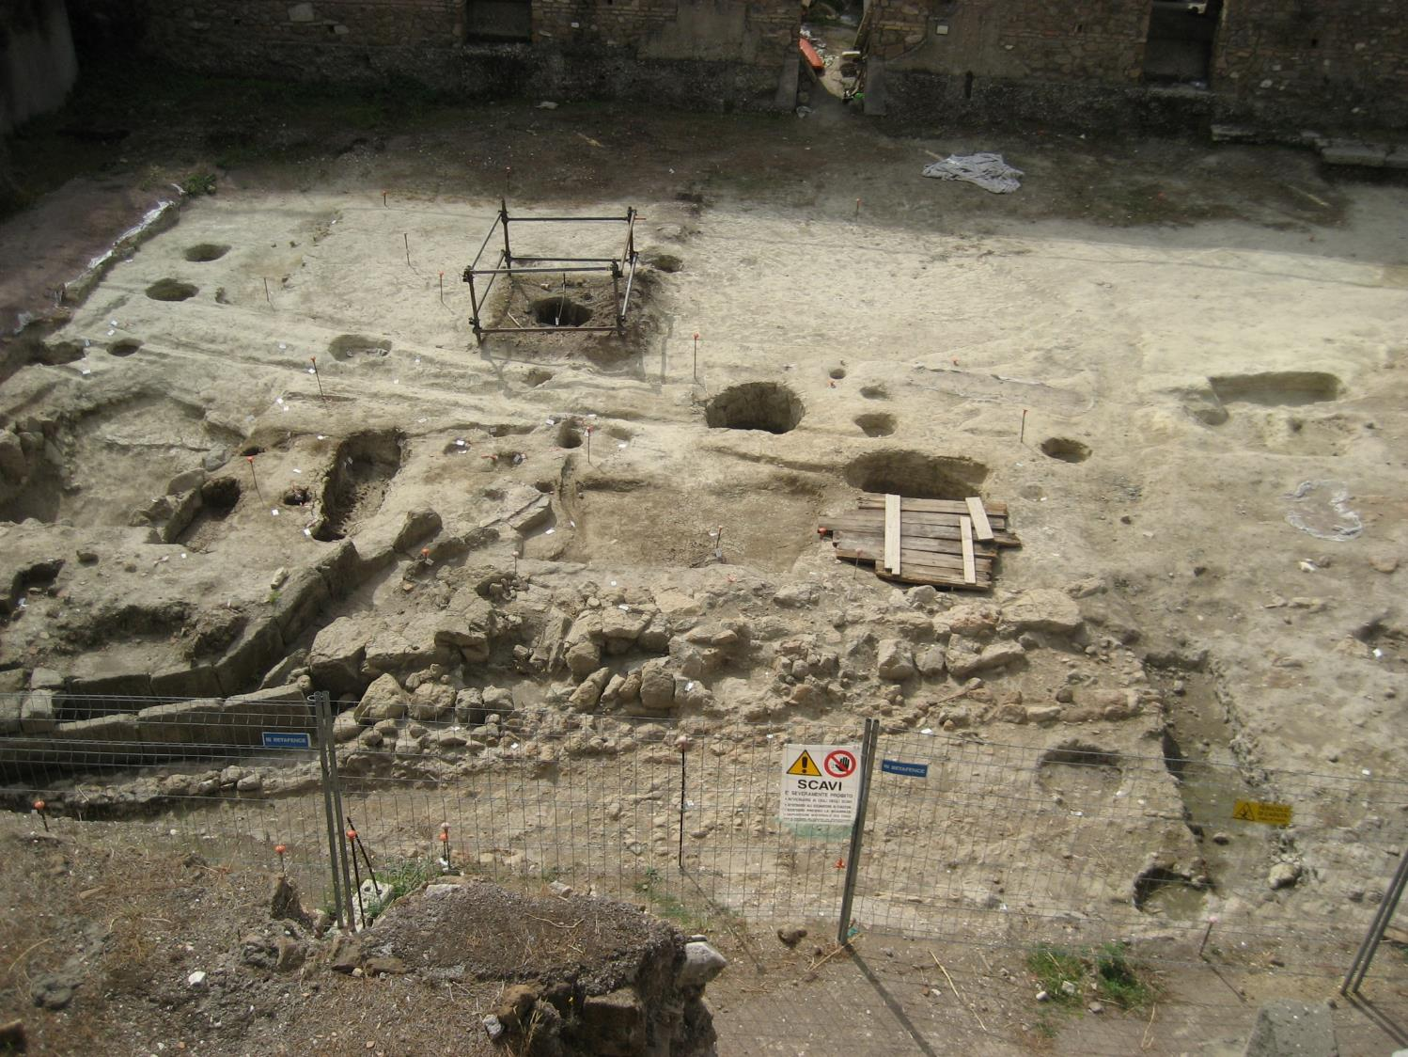
Τάφοι της πρώιμης εποχής του Σιδήρου κάτω από το Forum του Καίσαρα

Slide 17
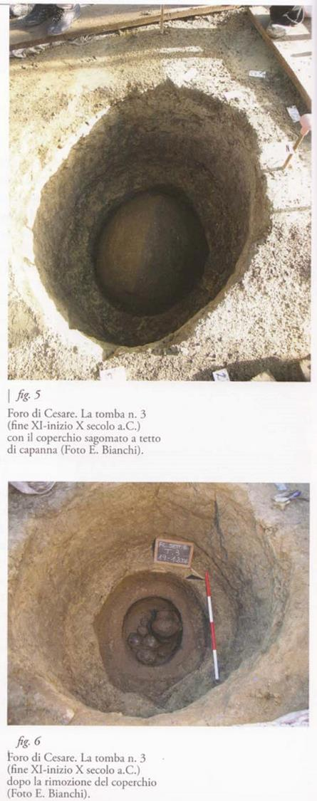
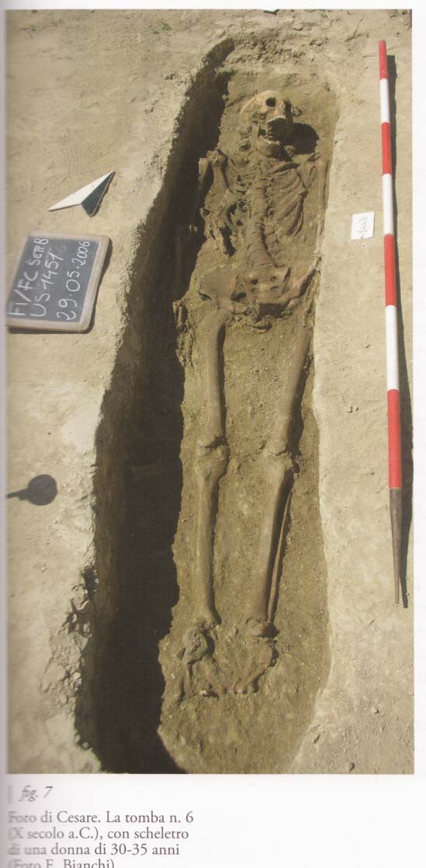

Slide 18
Χρονολογικές περίοδοι του Λατιαλικού πολιτισμού
Pinza Λατιαλική φάση π.Χ.
Ι Ι 1000-875 ή 1000-900
ΙΙΑ 875-800 ή 900-800
ΙΙΒ 800-750
ΙΙΙ 750-700 ή 770-730
ΙΙ ΙVA 700-620 ή 730-630
IVB 620-580

Slide 19
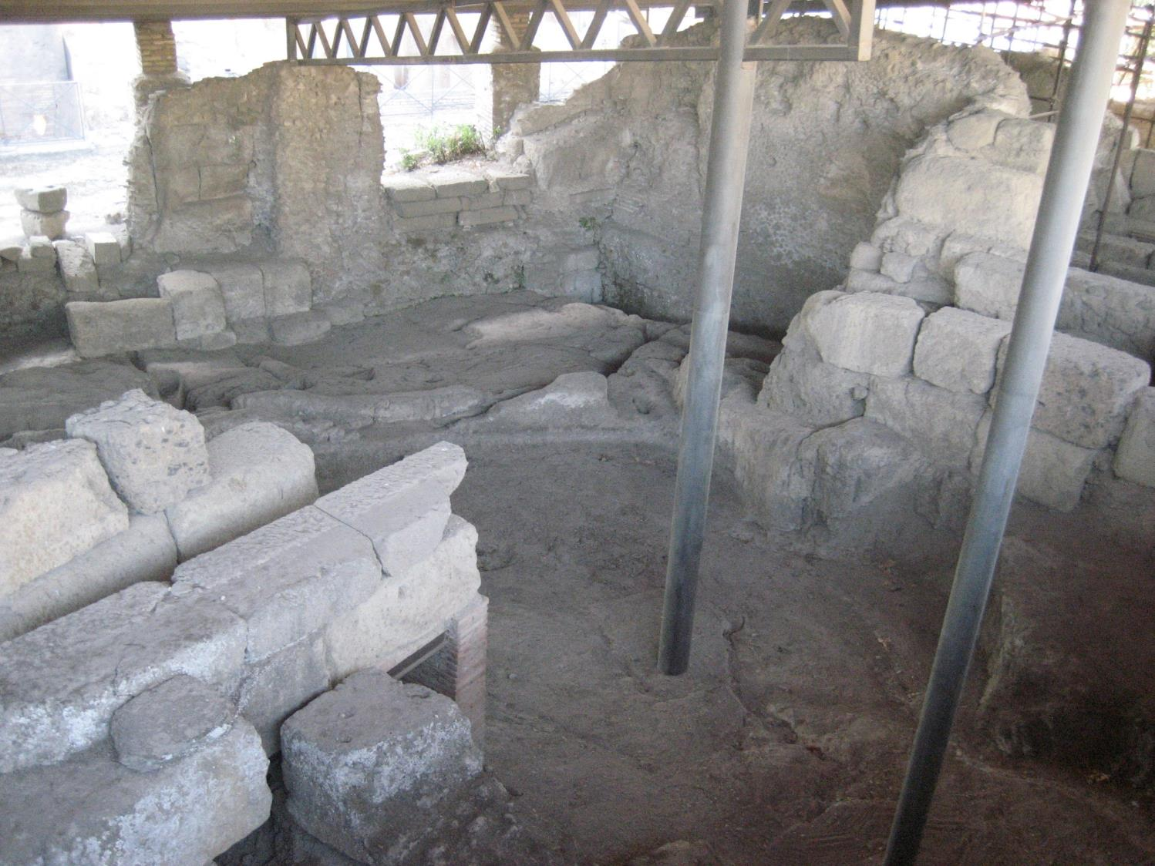
Ίχνη ελλειψοειδών καλύβων στον Germalus (Παλατίνος λόφος)

Slide 20
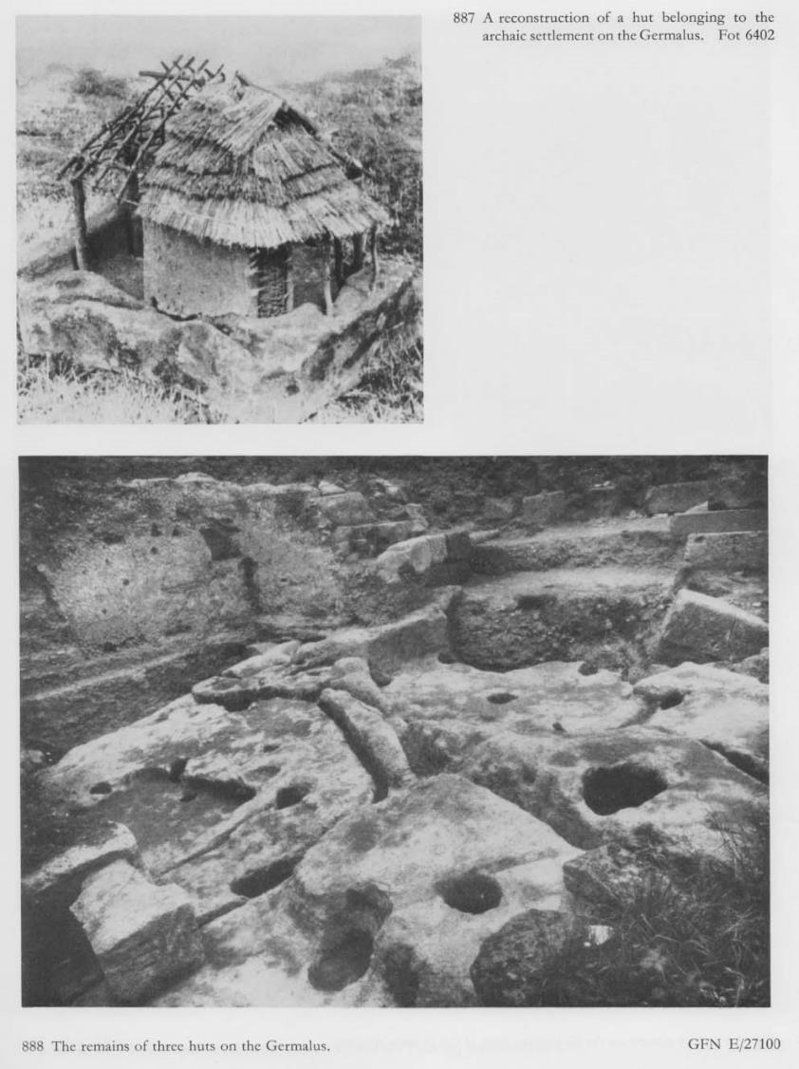

Slide 21
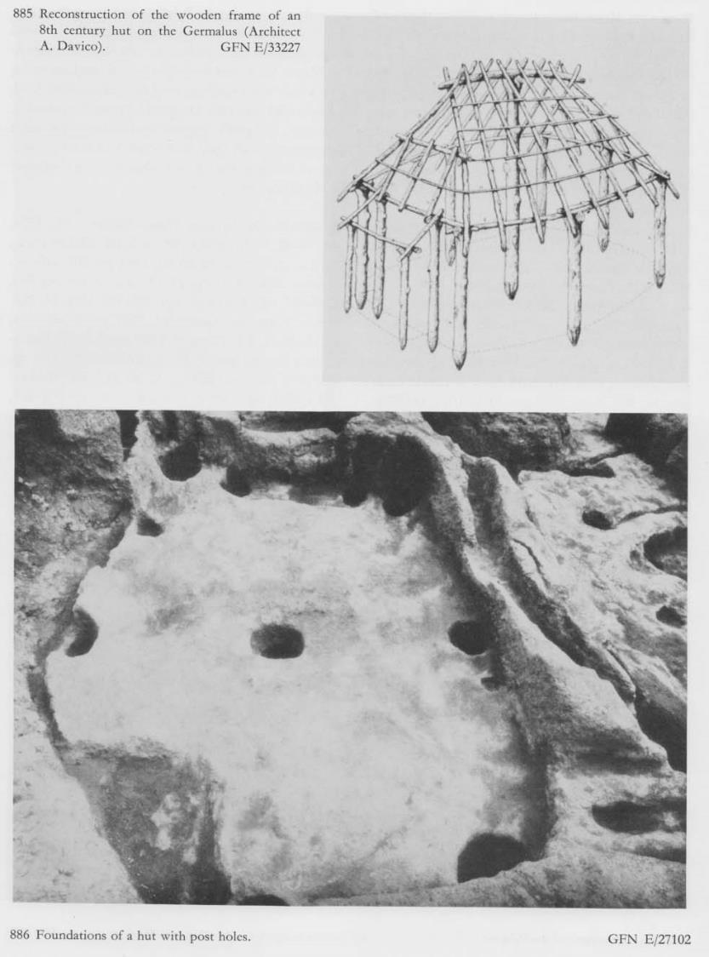

Slide 22
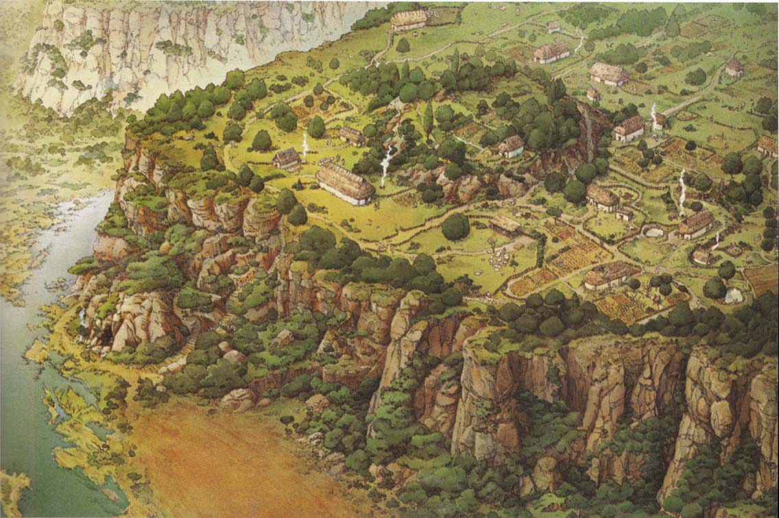
Αναπαράσταση των οικιών στον Παλατίνο λόφο κατά τον 8^{ο} αι.

Slide 23
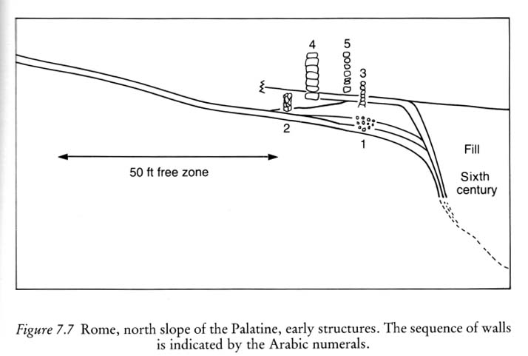

Slide 24
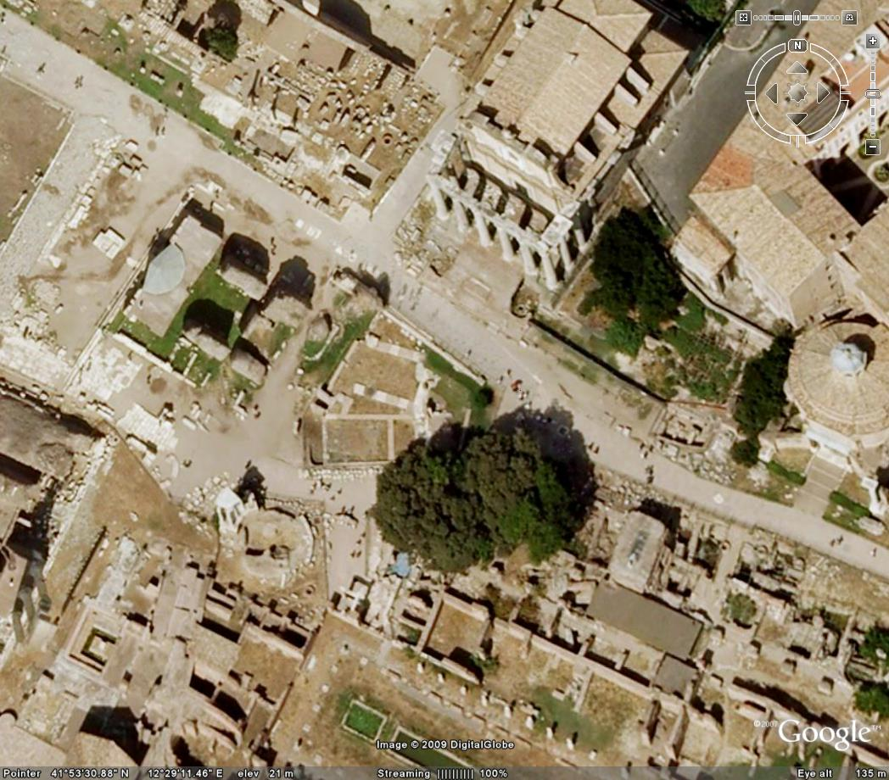
Forum Romanum: Regia

Slide 25
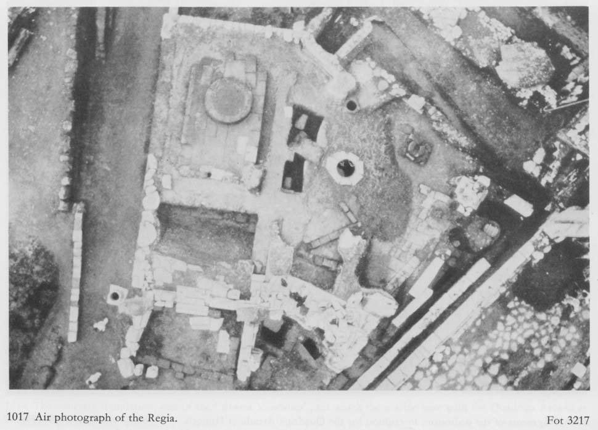

Slide 26
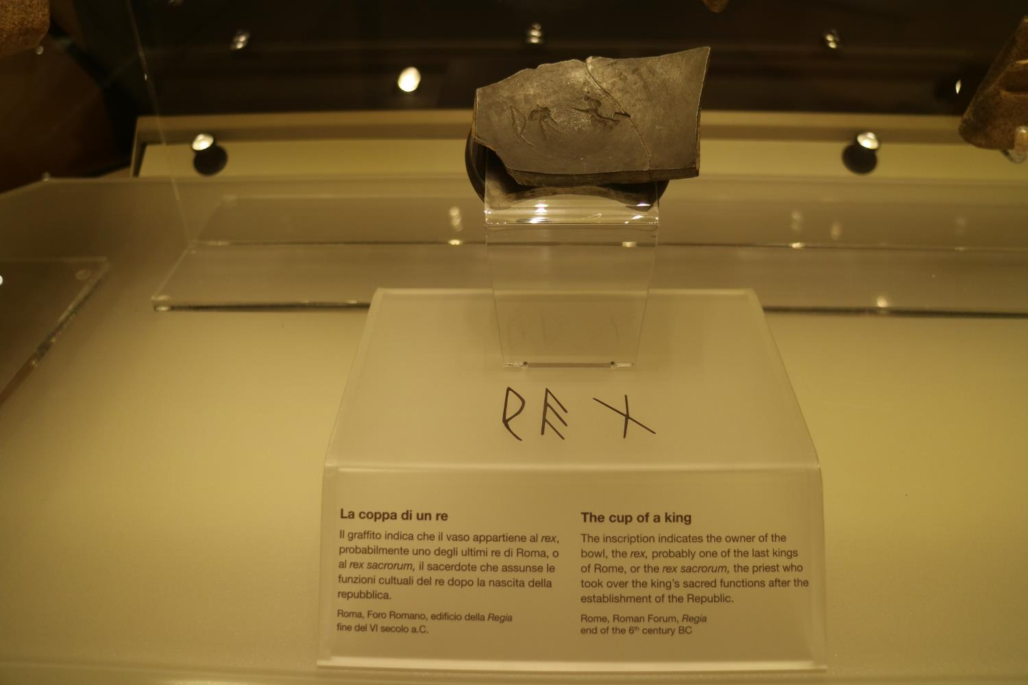
Εγχάρακτη βάση κυπέλλου bucchero από την ανασκαφή της Regia

Slide 27
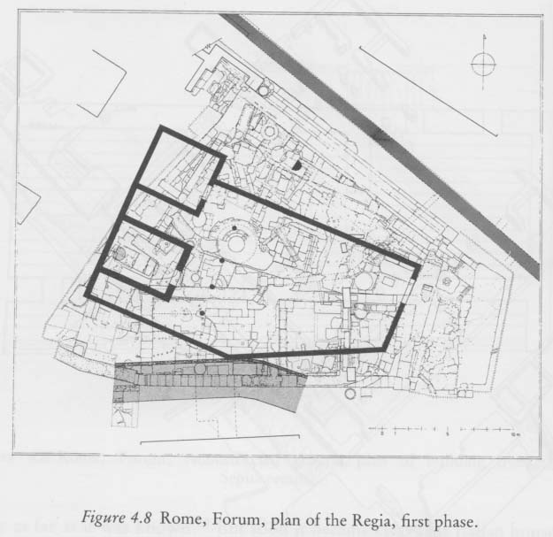

Slide 28
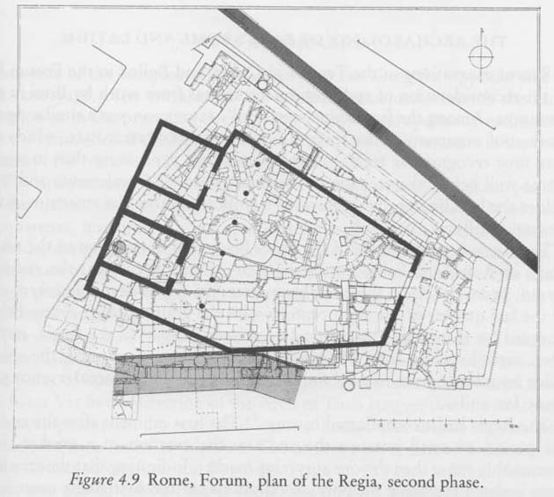

Slide 29
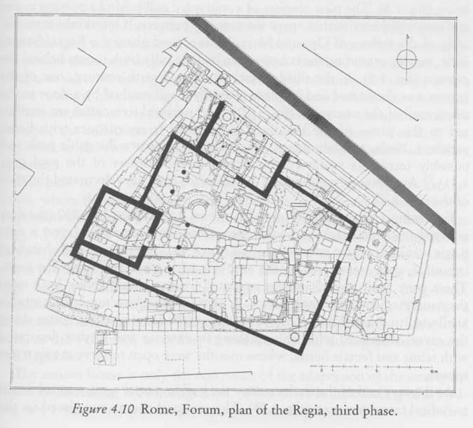

Slide 30
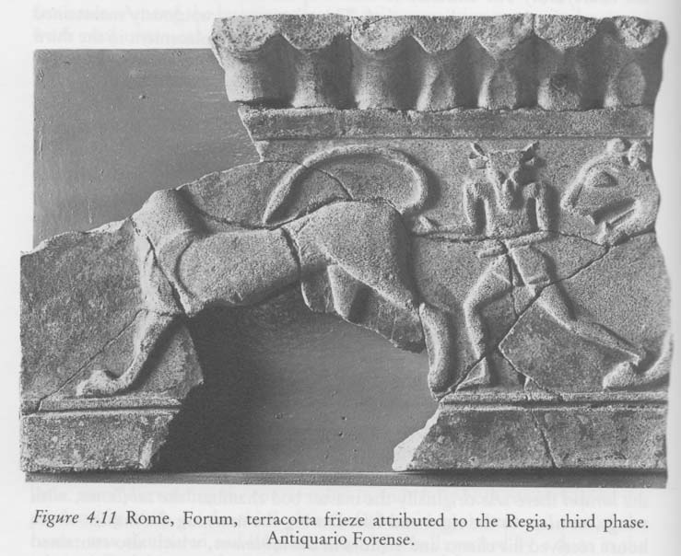

Slide 31
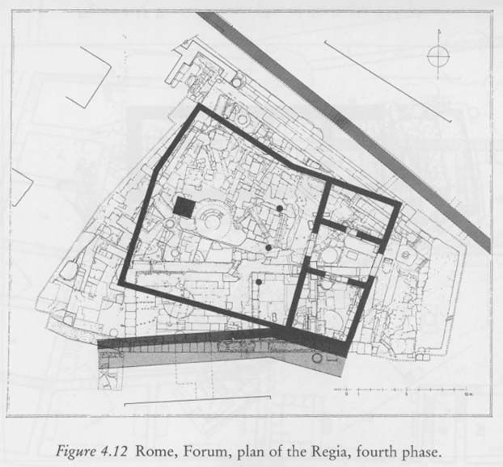

Slide 32
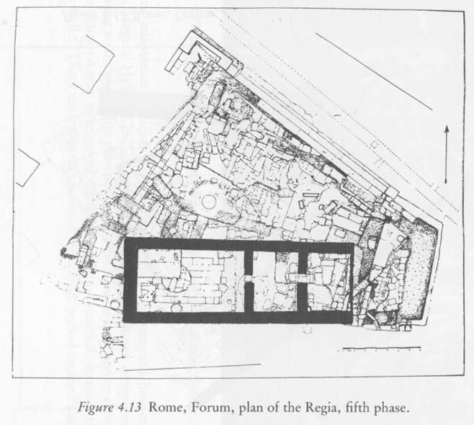

Slide 33
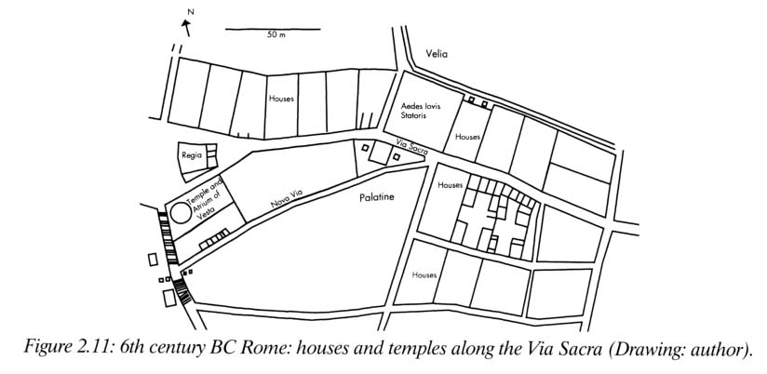

Slide 34
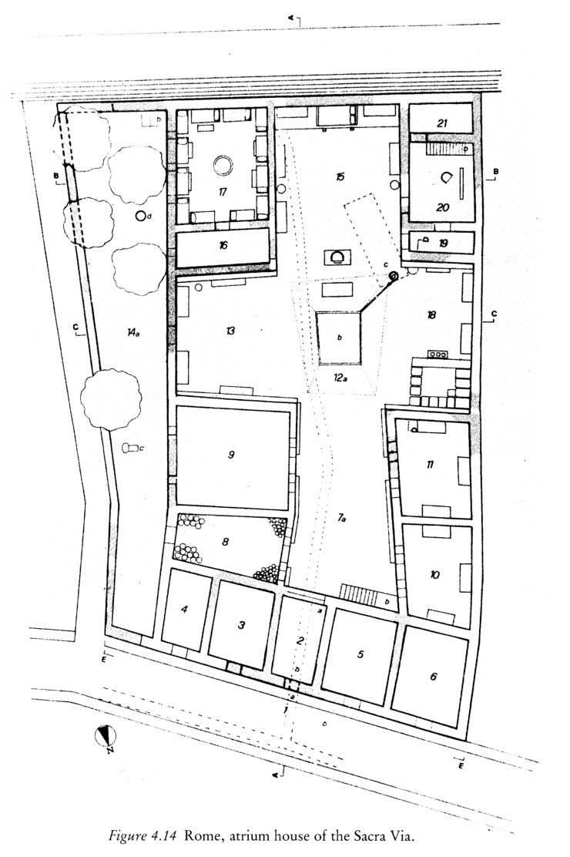

Slide 35
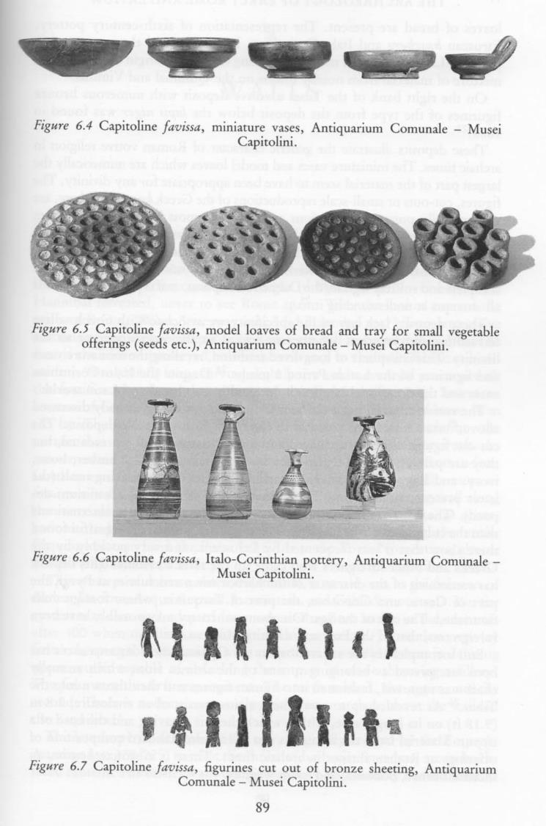

Slide 36
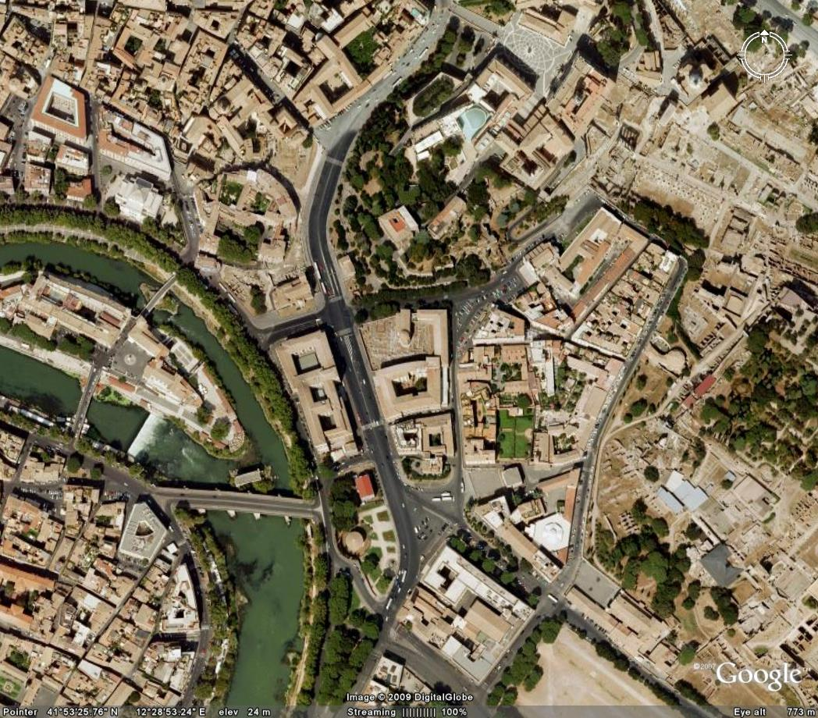
Αεροφωτογραφία της περιοχής του Sant’ Omobono (Forum Boarium)

Slide 37
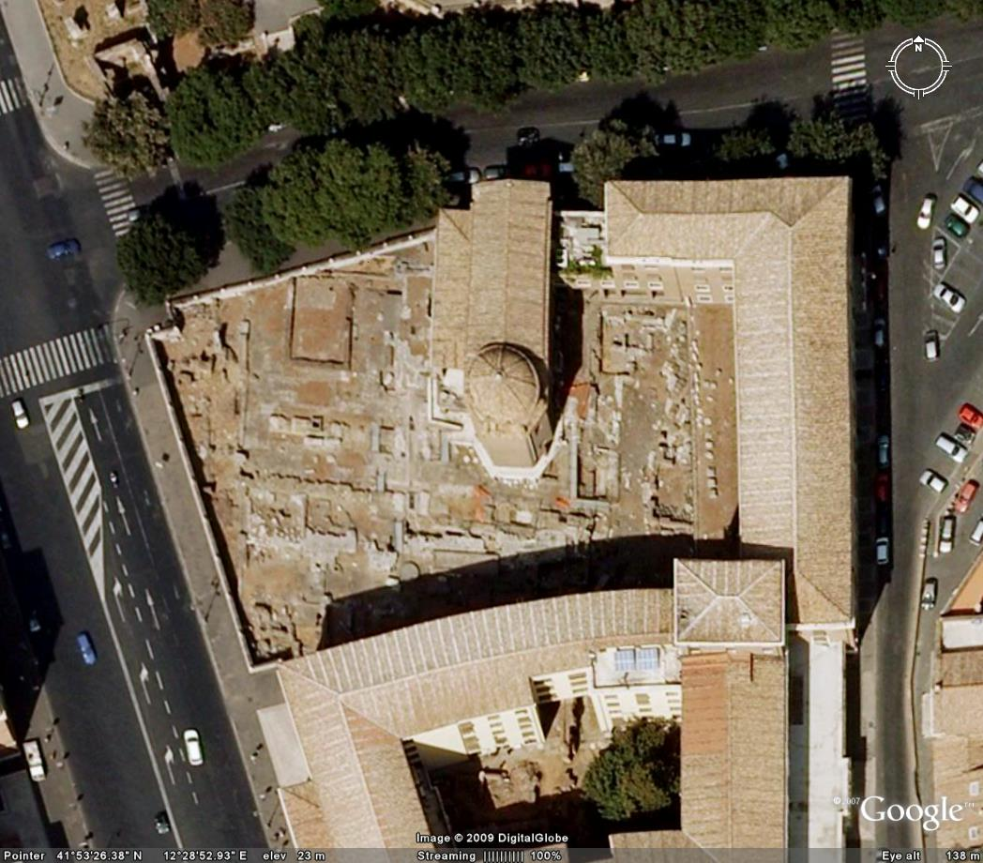

Slide 38
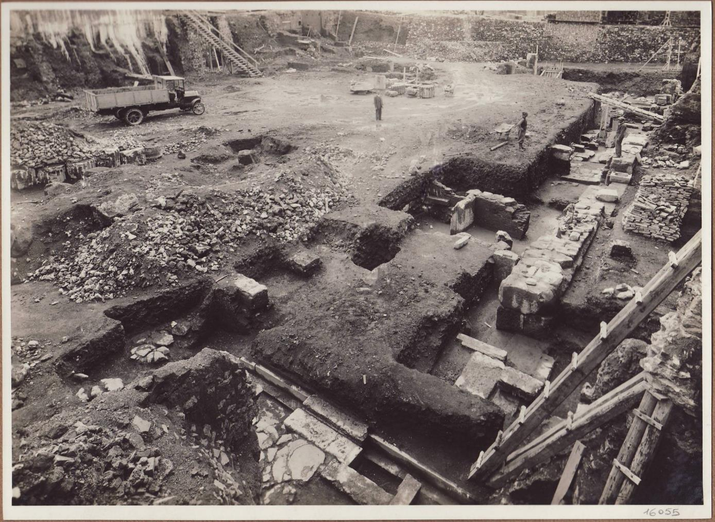
To Sant’ Omobono στην αρχή της σωστικής ανασκαφής (1937)

Slide 39
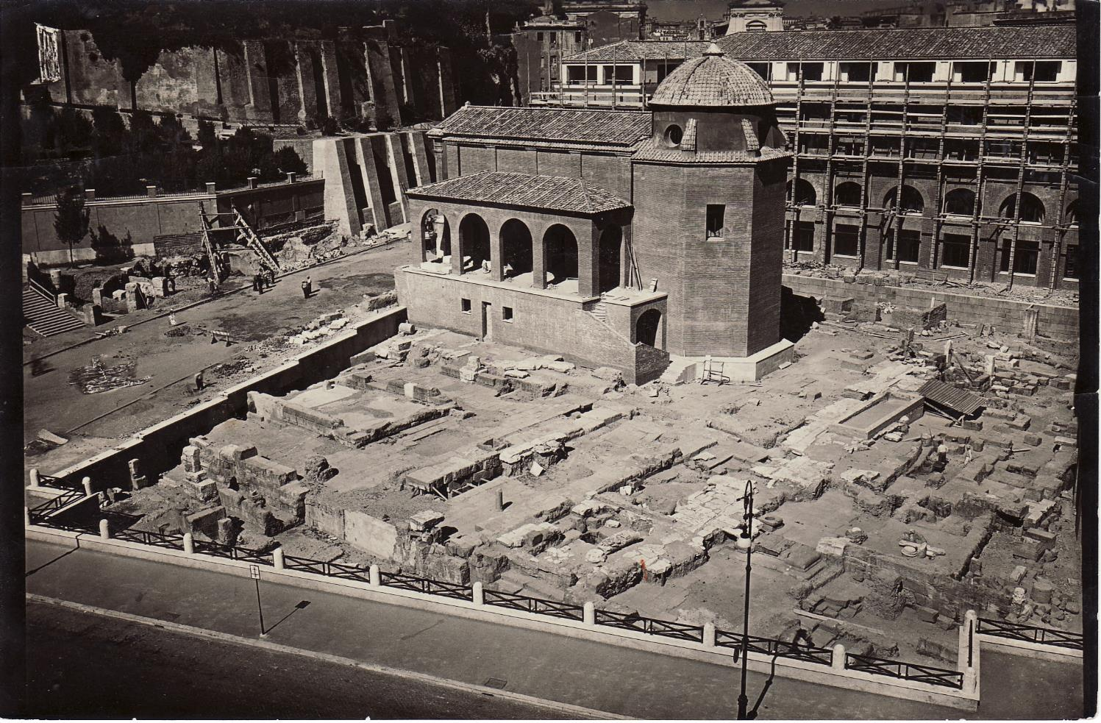
To Sant’ Omobono μετά το τέλος της πρώτης, μεγάλης ανασκαφής

Slide 40
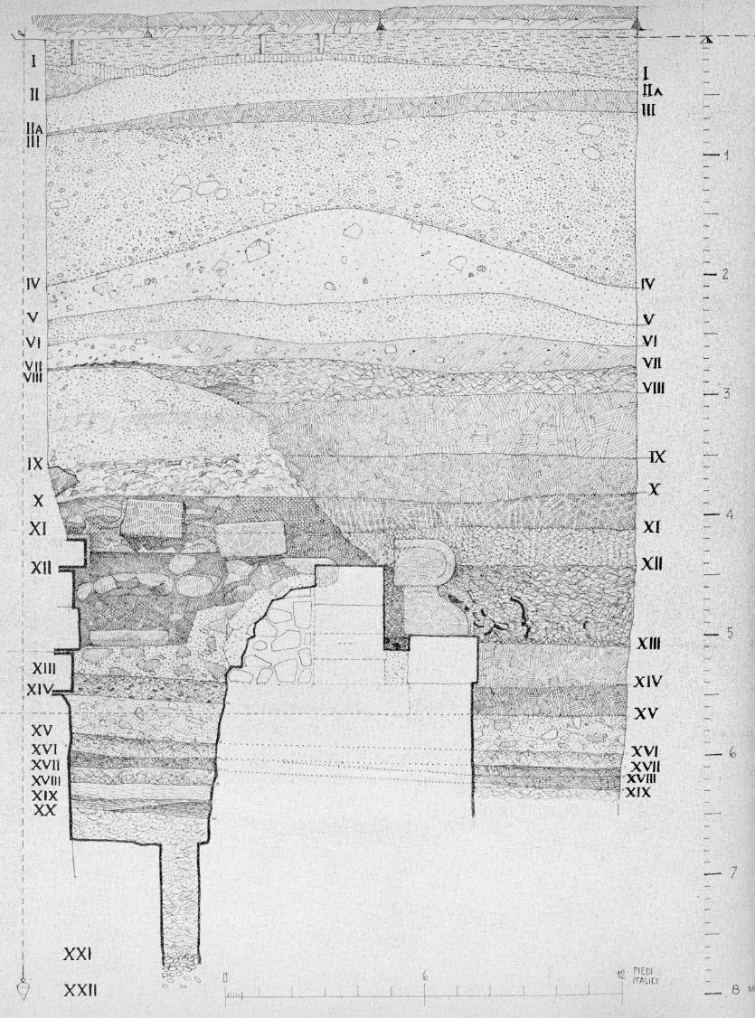
Στρωματογραφική τομή της ανασκαφής του Gjerstad (1959)

Slide 41
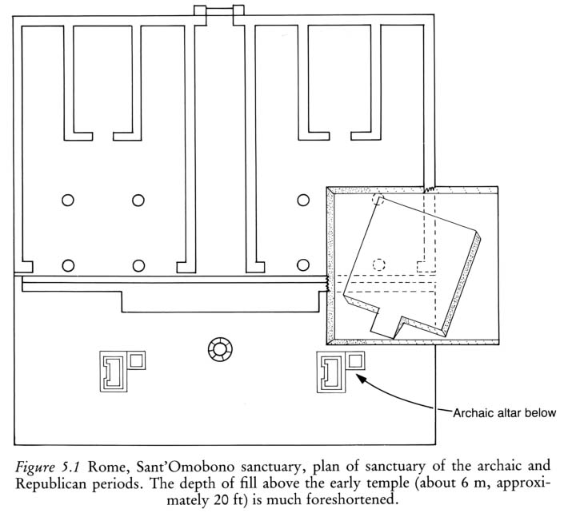

Slide 42
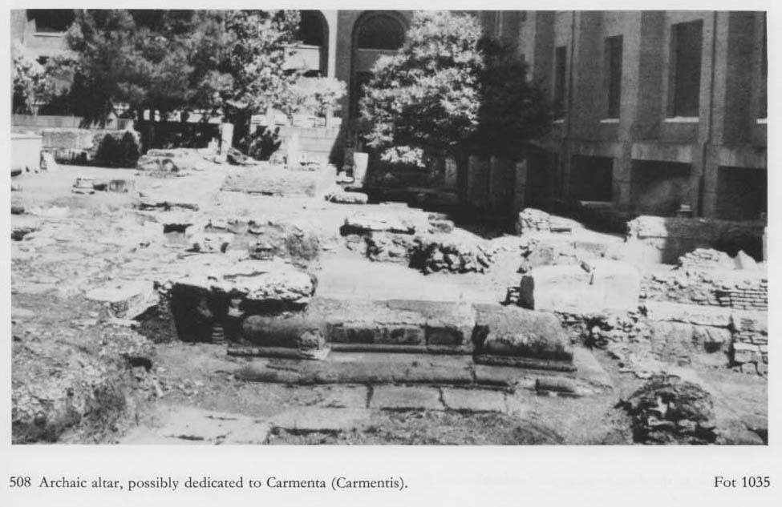

Slide 43
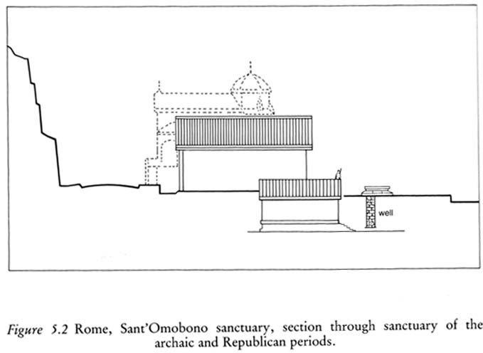

Slide 44
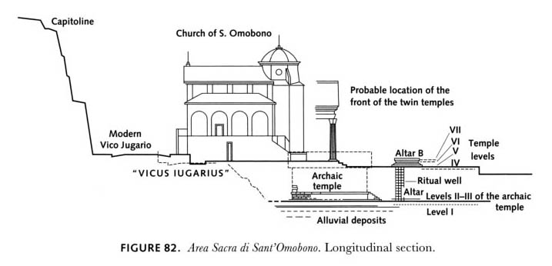

Slide 45
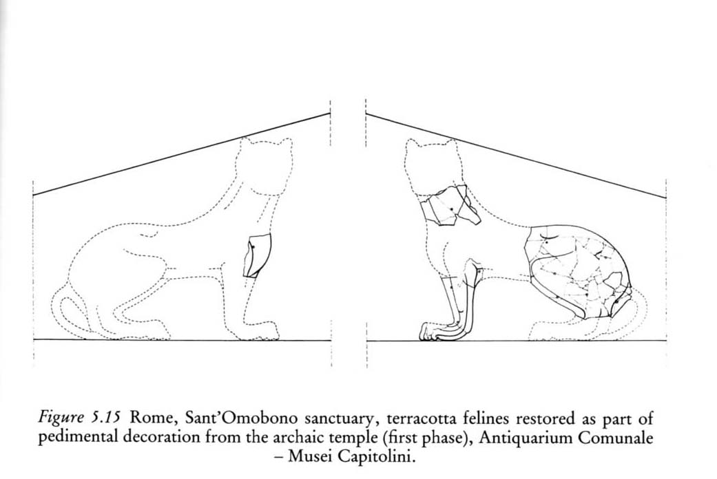

Slide 46
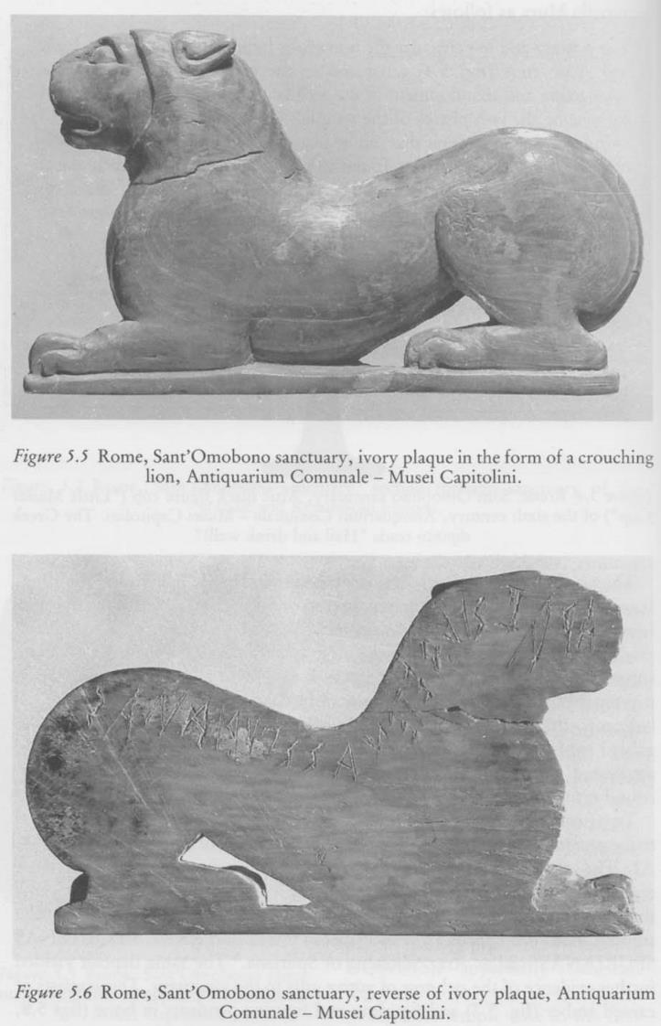

Slide 47
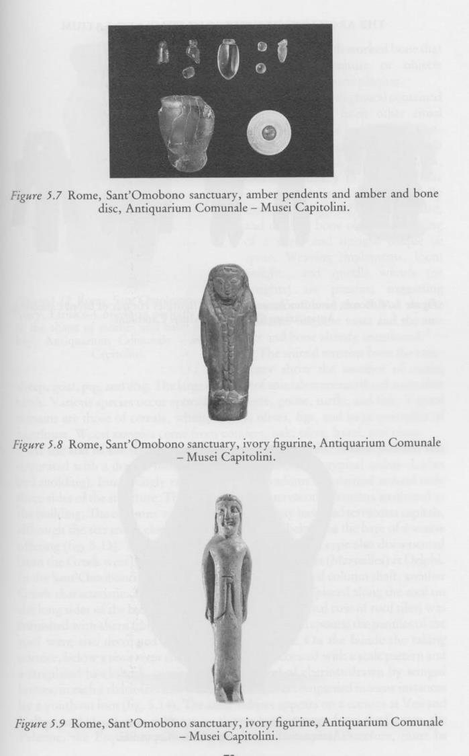

Slide 48
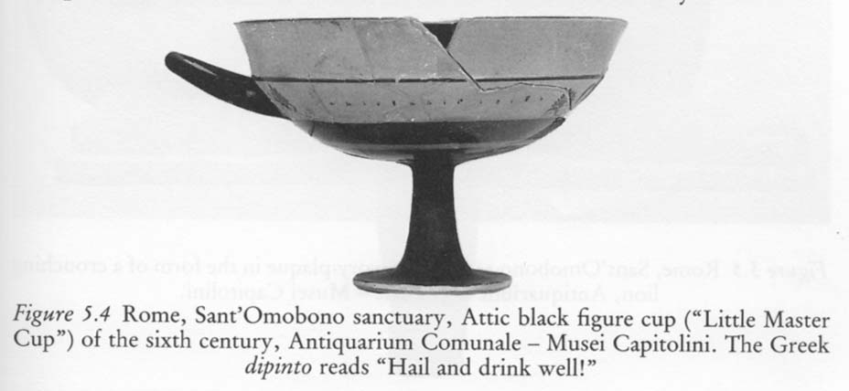

Slide 49
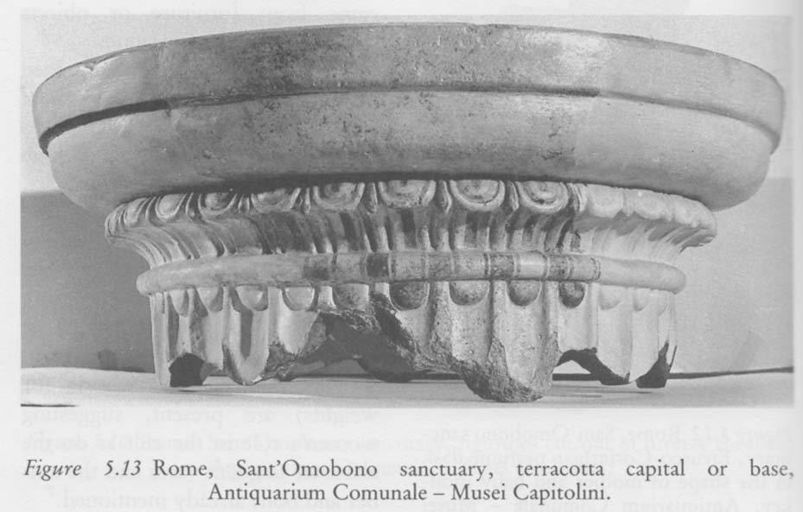

Slide 53
Δοκιμαστικές τομές στο εσωτερικό του δυτικού ναού στο S. Omobono και σχέδιο της στρωματογραφίας

Slide 54
Forum Romanum: η περιοχή του Lapis Niger

Slide 56
To Lapis Niger στο Forum Romanum

Slide 60
Ο lapis niger (Museo Nationale Romano)

Slide 61
Αφιερώματα από την area sacra του Forum Romanum

Slide 62
Forum Romanum: η περιοχή του Comitium

Slide 63
Αεροφωτογραφία του Καπιτωλίνου λόφου και η θέση του ναού του Jupiter Optimus Maximus

Slide 64
Διαδοχικές φάσεις κατοίκησης του Καπιτωλίου

Slide 65
Αναπαράσταση του Καπιτωλίου στην αρχαϊκή περίοδο

Slide 66
Αφιερώματα της αρχαϊκής περιόδου από αποθέτη του Καπιτωλίου

Slide 69
Τα θεμέλια του ναού του Jupiter Optimus Maximus από tufo pisolitico (“Cappellaccio”)

Slide 74
Αναπαράσταση του ναού του Jupiter Optimus Maximus στο Καπιτώλιο

Slide 75
Θραύσματα από το διάκοσμο του αρχαϊκού ναού του Jupiter Capitolinus

Slide 76
Aναπαράσταση του διακόσμου του αρχαϊκού ναού του Jupiter Capitolinus

